Slide 2
LECTIO DIVINA – SOLEMNIDAD DE CORPUS CHRISTI ESTO ES MI CUERPO... ESTA ES MI SANGRE
Mc 14, 12-16.22-26
Esto es mi cuerpo….
Esta es mi Sangre
Domingo 6 de Junio 2021

Slide 3
Ambientación: Un pan grande, adornado con algunas espigas, el cual se compartirá al final entre los participantes
Cantos sugeridos: En su mesa hay amor, Cantemos al amor de los amores

Slide 4
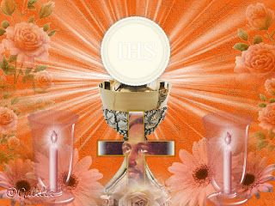
AMBIENTACIÓN:
Pasar por la vida haciendo el bien y hacer del mundo y de la vida una búsqueda continua de servicio y de fraternidad, es el mejor signo de que nos alimentamos del Señor.
Que el reconocer a Jesús en la Eucaristía nos ayude a reconocerlo también en todos los hermanos, y de modo especial en los que más sufren.

Slide 5
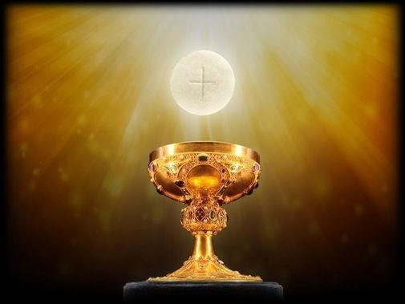
Oración inicial
En ti, Señor, está la fuente de la vida nueva y nosotros te damos gracias:
eres sustento nuestro en el pan de tu cuerpo y en el vino de tu sangre.
Nos invitas así a la alianza nueva: aquella que hemos de celebrar plenamente cuando venga tu reino definitivo.

Slide 6
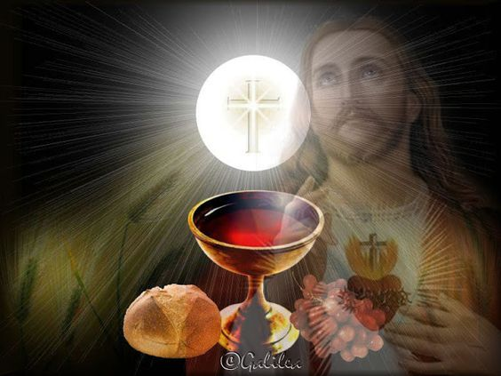
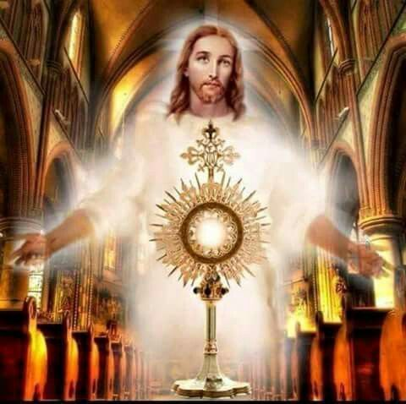
¡Oh Cuerpo y Sangre de Cristo! vínculo de caridad y prenda de unidad: haz que deseemos tener hambre solo de Ti; haznos compartirte como fuente de amor, con los más necesitados de la tierra;
haznos darte gracias con la vida, por este misterio de tu entrega.
Y condúcenos en esta alianza nueva al día en que beberás de nuevo el vino nuevo en el Reino del Padre. Amén.

Slide 7
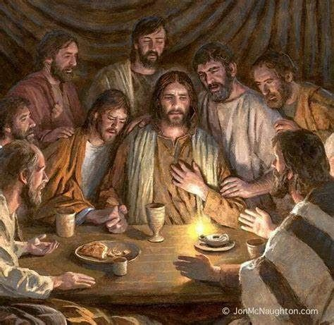
LECTIO
¿Qué dice el texto? Mc 14,12-16.22-26
Motivación:
Marcos nos relata la celebración de la pascua de Jesús con sus discípulos, pero ahora Él es el Cordero que se entrega para darnos vida; Jesús nos da su Cuerpo y su Sangre para sellar la Alianza definitiva; Él es nuestro alimento de salvación y, ofrecido a todos, nos abre a la esperanza de la mesa junto a Dios.

Slide 8
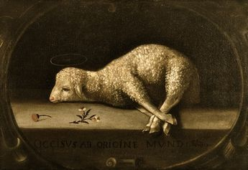
San Marcos 14,12-16.22-26
El primer día de los Ázimos, cuando se sacrificaba el cordero pascual,
le dijeron a Jesús sus discípulos:
“¿Dónde quieres que vayamos a prepararte la cena de Pascua?

Slide 9
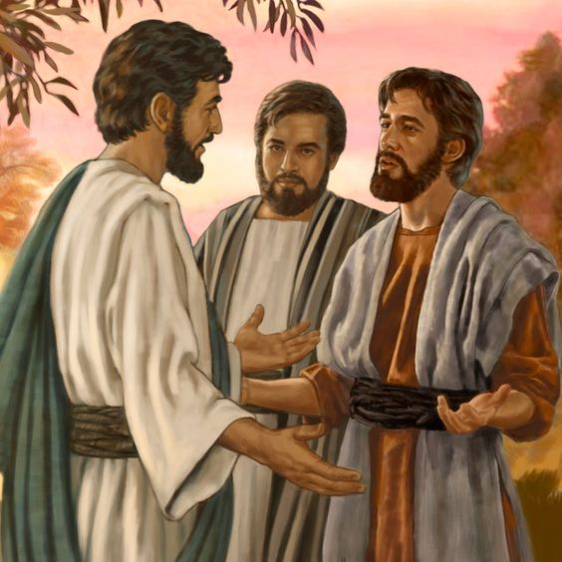
Él envió a dos discípulos, diciéndoles: “Vayan a la ciudad, encontrarán un hombre que lleva un cántaro de agua;

Slide 10
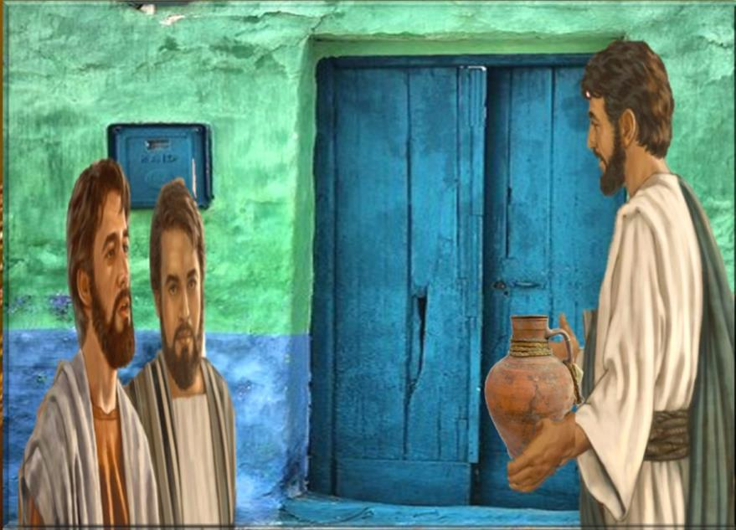
y, en la casa en que entre, díganle al dueño: “El Maestro pregunta: ¿Dónde está la habitación en que voy a comer la Pascua con mis discípulos?".

Slide 11
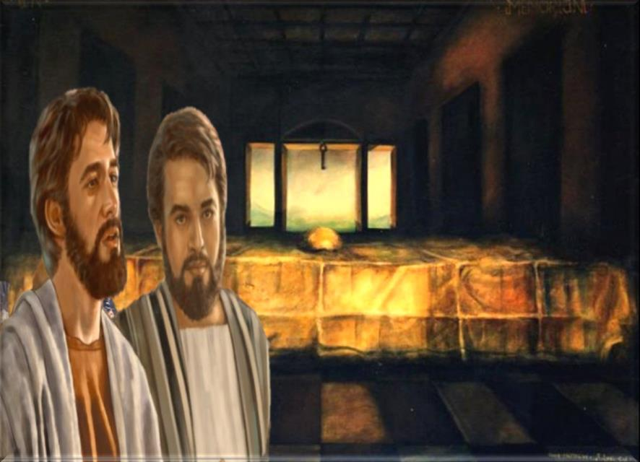
Él, les mostrará en el piso de arriba una sala grande y bien alfombrada. Preparemos allí la cena”.

Slide 12
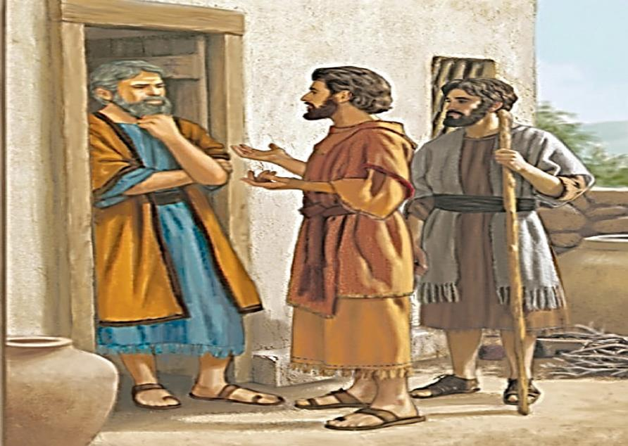
Los discípulos salieron, llegaron a la ciudad, encontraron lo que les había dicho y prepararon la cena.

Slide 13
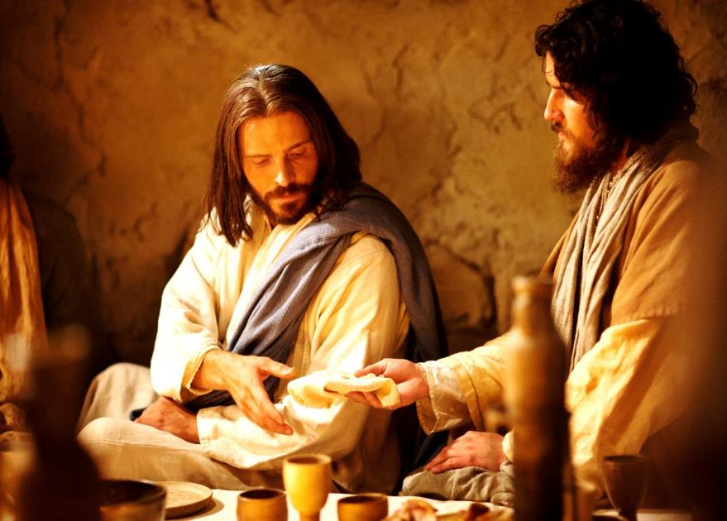
Mientras comían, Jesús tomó un pan, pronunció la bendición, lo partió y se lo dio,
diciendo:
“Tomen, esto es mi cuerpo”.

Slide 14
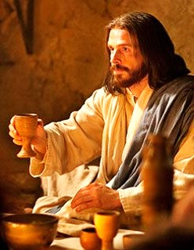
Y, tomando en sus manos una copa, pronunció la acción de gracias, se la dio y todos bebieron.

Slide 15
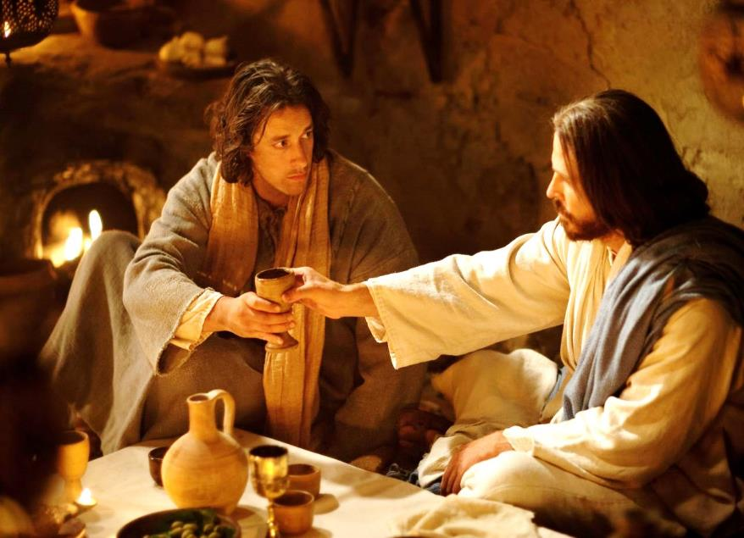
Y les dijo: “Ésta es mi sangre, sangre de la alianza, derramada por todos.

Slide 16
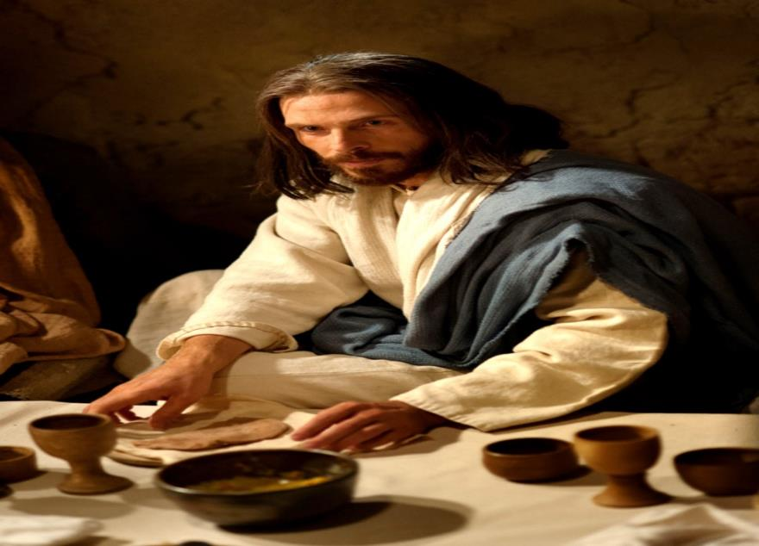
Les aseguro que no volveré a beber del fruto de la vid hasta el día que beba el vino nuevo en el reino de Dios”.

Slide 17
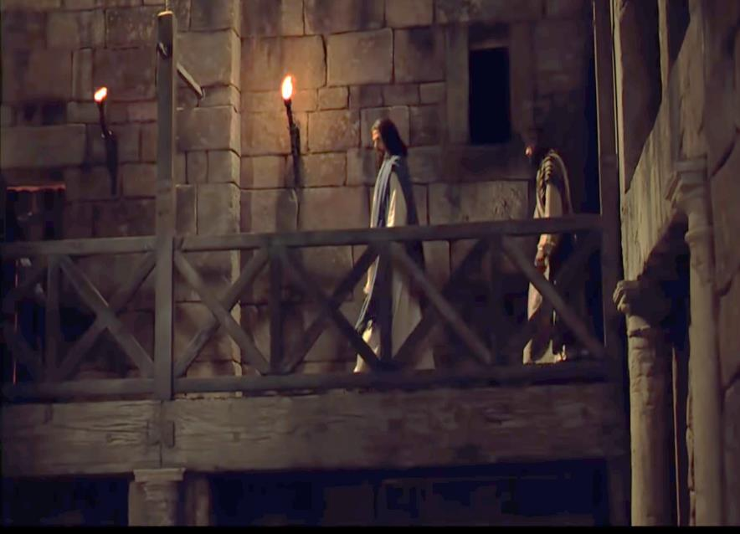
Después de cantar los salmos, salieron para el monte de los Olivos.

Slide 18
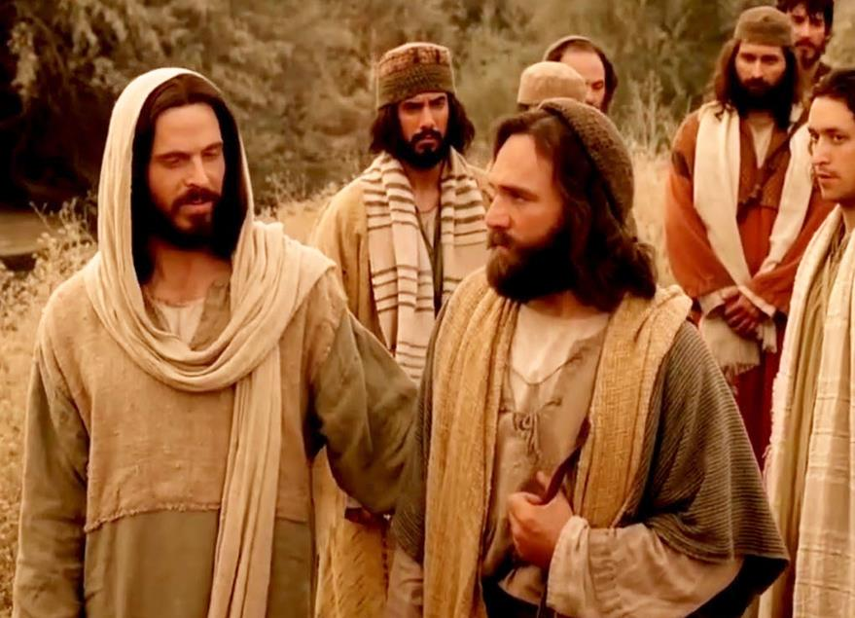
Preguntas para la lectura:
. ¿Quién toma la iniciativa en todo lo que se refiere a la preparación de la cena?

Slide 19
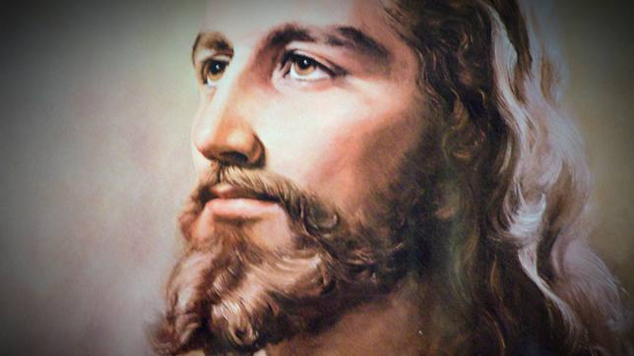
¿Por qué Jesús pone tanto cuidado en la celebración de esta fiesta?

Slide 20
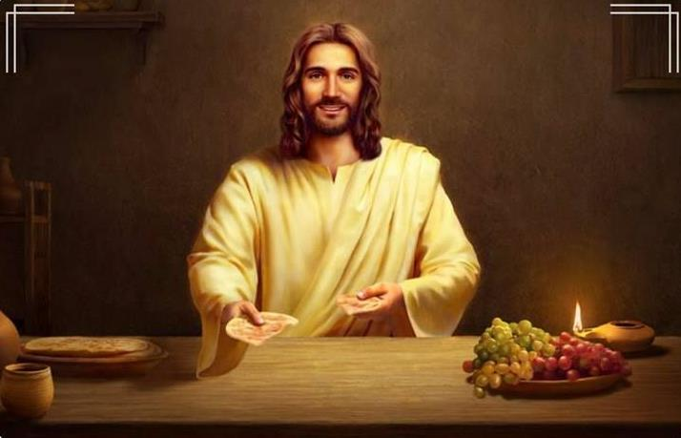
¿Qué gestos realiza Jesús durante la cena?
¿Qué palabras acompañan estos gestos?

Slide 21
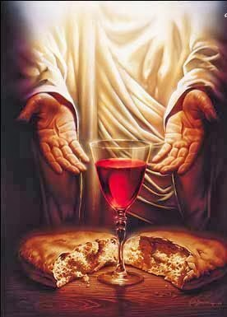
. ¿Qué quiere
expresar con ellos?

Slide 22
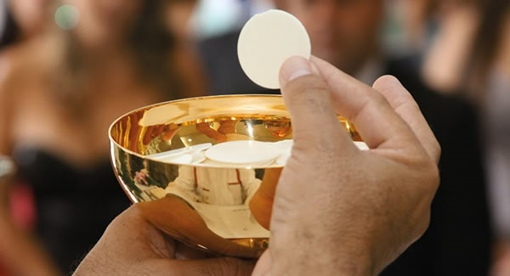
MEDITATIO
¿Qué ME dice el texto?
Motivación:
No basta con repetir materialmente los gestos y las palabras de Jesús. En cada Eucaristía, el Señor nos invita a identificarnos con las actitudes de fondo que le llevaron a entregar su vida por todos. Si nuestra comunión no es expresión de esta nueva alianza de amor con Dios y con los demás, será un rito vacío de contenido.

Slide 23
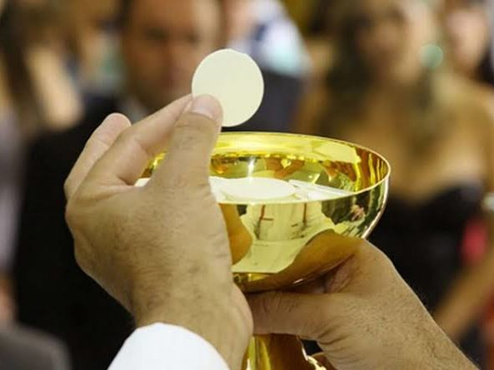
¿La celebración de la Eucaristía te ayuda a crecer en la “comunión” con el Señor?

Slide 24
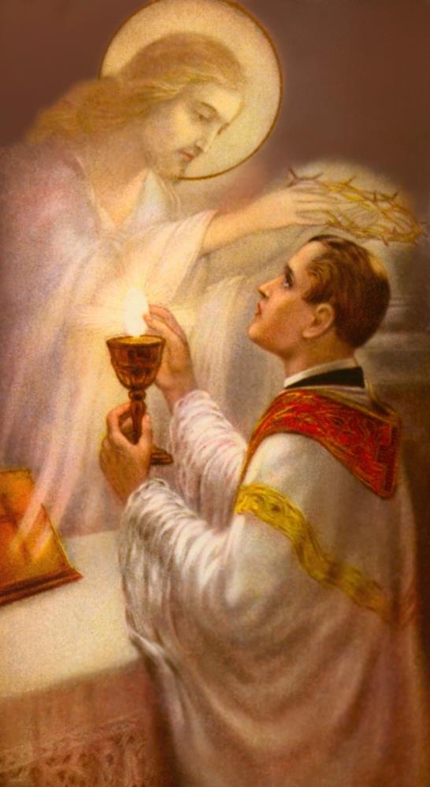
Un pan que se parte, una copa de vino que se derrama... ¿cómo te interpelan estos gestos?

Slide 25
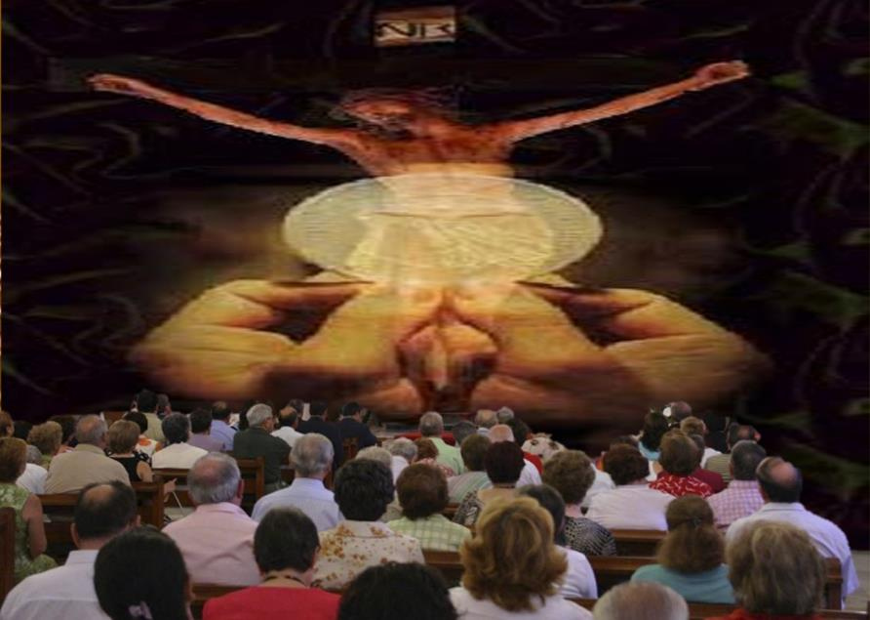
¿Cómo puedes actualizar estos gestos en tu vida diaria?
¿Te descubres a ti mismo como una “persona eucarística”?.

Slide 26
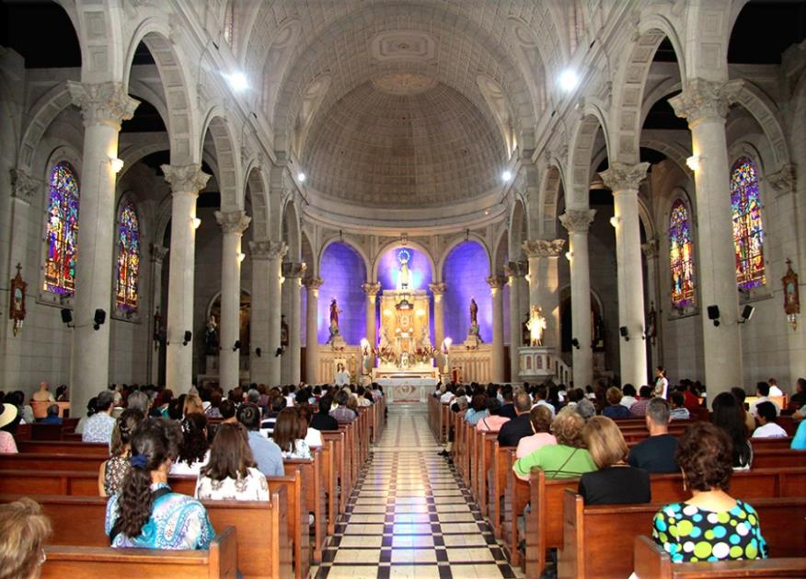
¿Cómo vivo la celebración
de la Misa cada domingo?

Slide 27
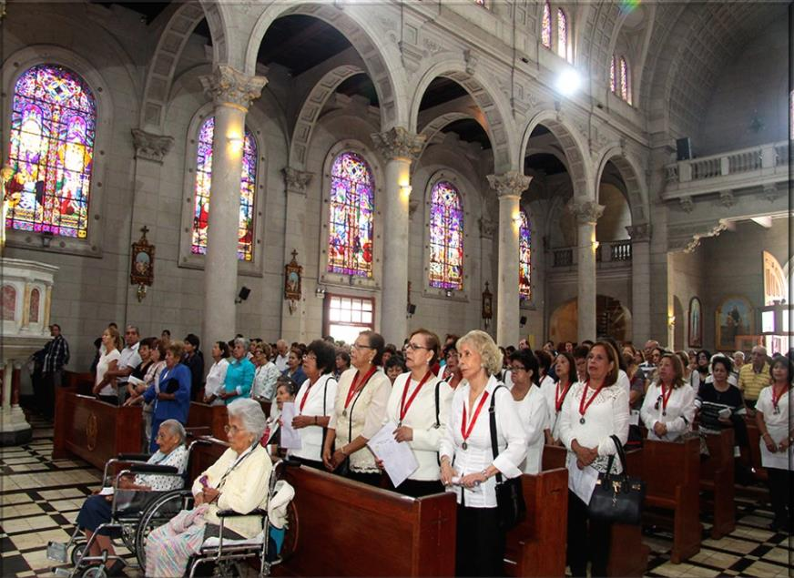
ORATIO
¿Qué le digo al Señor motivado por su Palabra?
Motivación:
La Eucaristía es fuente y culmen de toda oración, y nuestra plegaria al final de este encuentro no quiere desvincularse de ella, que es la celebración de la fe por excelencia.

Slide 28
Luego de un tiempo de oración personal, podemos compartir en voz alta nuestra oración, siempre dirigiéndonos a Dios mediante la alabanza, la acción de gracias o la súplica confiada.

Slide 29
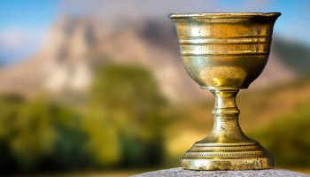
Salmo 115
¿Cómo pagaré al Señor todo el bien que me ha hecho? Alzaré la copa de la salvación invocando su nombre.
Cuando te invoqué Señor, me escuchaste

Slide 30
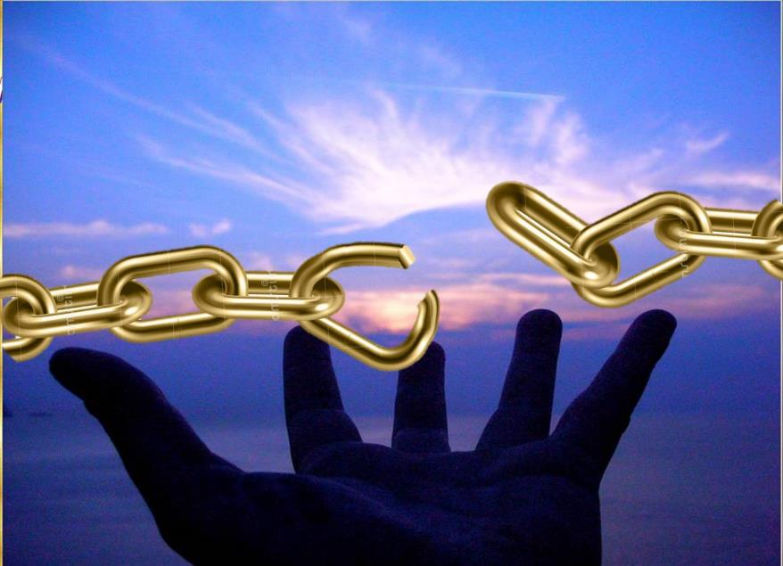
Mucho le cuesta al Señor la muerte de sus fieles. Señor, yo soy tu siervo, hijo de tu esclava: rompiste mis cadenas.
Cuando te invoqué Señor,
me escuchaste

Slide 31
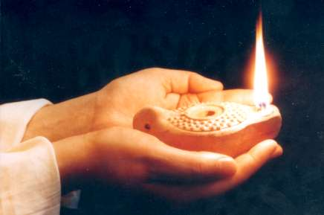
Te ofreceré un sacrificio de alabanza, invocando tu nombre, Señor. Cumpliré al Señor mis votos en presencia de todo el pueblo.
Cuando te invoqué Señor,
me escuchaste

Slide 32
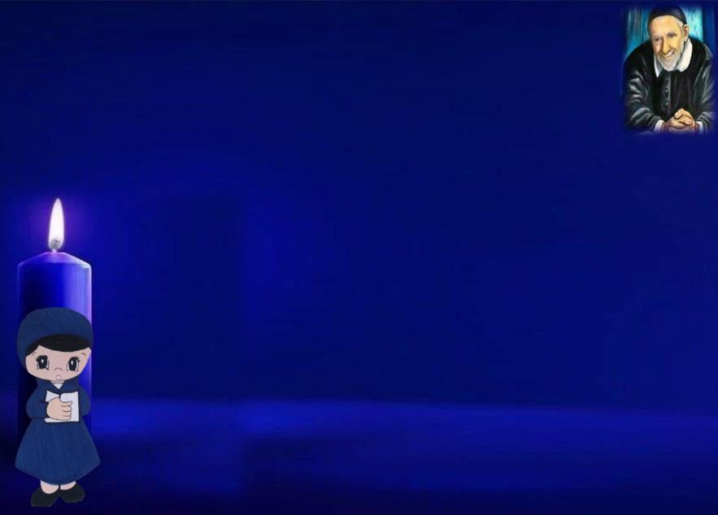
CONTEMPLATIO
¿Qué me lleva a hacer el texto?
Motivación:
Para San Vicente, la Eucaristía es el testamento del Señor a su Iglesia. Es el último signo de su amor, la fuente de donde brota la perenne vida de la Iglesia. A una Hija de la Caridad le dice: “Cuando instituyó el santo Sacramento, dijo a sus apóstoles: he deseado ardientemente comer esta Pascua con ustedes. Pues bien, como el Hijo de Dios, que en la santa Eucaristía se da a sí mismo, lo deseó con un deseo tan ardiente, ¿no es justo que el alma que desee recibir este soberano bien, lo desee con todo corazón?
Lo que les dijo a sus apóstoles, estén seguras, hijas mías, que se lo dice también a cada una de ustedes. Por eso hay que procurar excitar su deseo con algún buen pensamiento. Deseas venir a mí, Señor mío; ¿y quién soy yo? Pero yo, Dios mío, deseo con todo mi corazón ir a ti, porque eres mi soberano bien y mi fin último. (IX,312)

Slide 33
A un hermano moribundo le dice:
“Además, como el amor es infinitamente inventivo, tras haber subido al patíbulo infame de la cruz para conquistar las almas y los corazones de aquellos de quienes desea ser amado..., previendo que su ausencia podía ocasionar algún olvido o enfriamiento en nuestros corazones, quiso salir al paso de este inconveniente instituyendo el augusto sacramento donde él se encuentra real y substancialmente como está en el cielo”. Vicente de Paúl (XI,65)

Slide 34
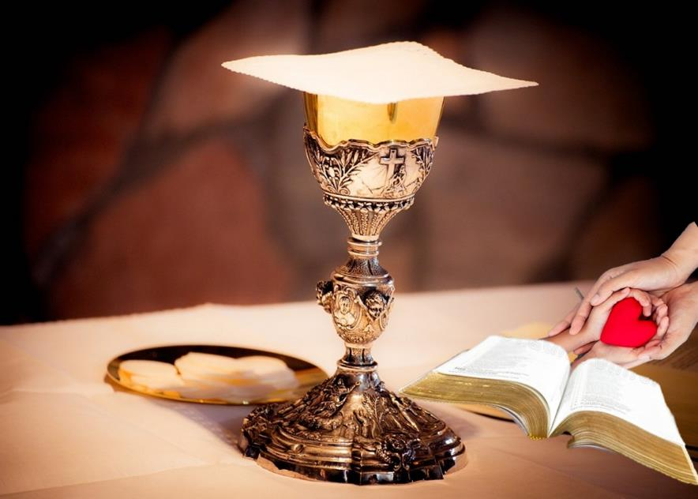
Compromiso:
Celebrar con gratitud y gozo la eucaristía dominical, prolongándola en la semana mediante gestos de solidaridad y de entrega a los demás.

Slide 35
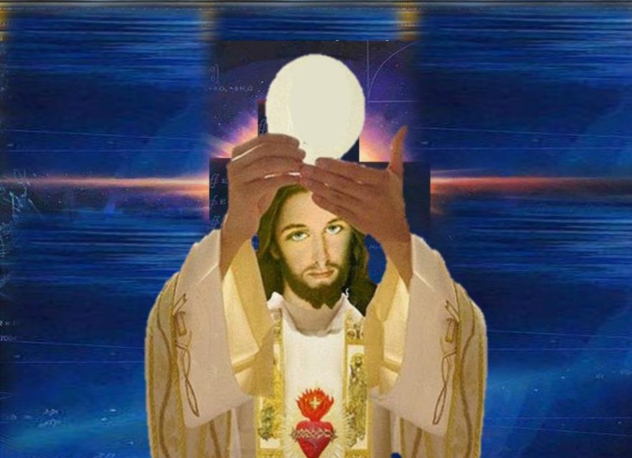
Oración final
Vivifícanos Señor en ti por tu Cuerpo y tu Sangre, y haz que seamos sensibles a tu presencia viva y real en la Eucaristía,
sintiendo y viendo que ahí estás Tú,
el mismo que nació de María Virgen, el que murió en la cruz, el que resucitó y está vivo,
y que ahora estás continuamente
presente en la Eucaristía.
Danos Señor, la gracia de encontrarte
vivo y presente en la Eucaristía,
para que ahí nos transformes y renueves uniéndonos siempre más a ti. Que así sea.

Slide 36
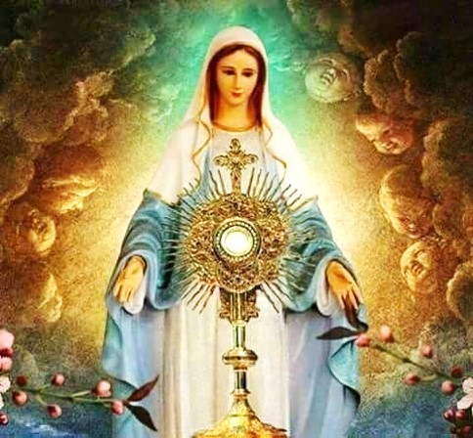
Texto de Lectio Divina: Padre César Chávez Alva (Chuno) C.ongregación de la Misión.
Power Point : Sor Pilar Caycho Vela - Hija de la Caridad de San Vicente de Paúl

